Slide 1
c
la

Slide 2
classeur

Slide 3
c
li

Slide 4
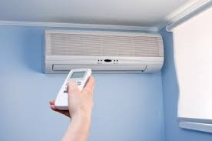
climatiseur

Slide 5
c
lé

Slide 6
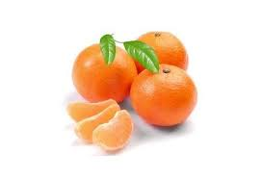
clémentine

Slide 7
c
lou

Slide 8
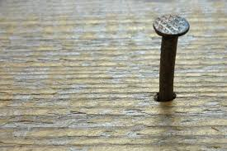
clou

Slide 9
c
lo

Slide 10
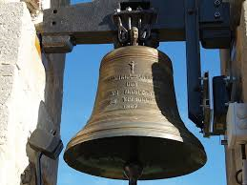
cloche

Slide 11
ca
l

Slide 12
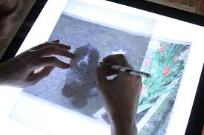
calque

Slide 13
co
l

Slide 14
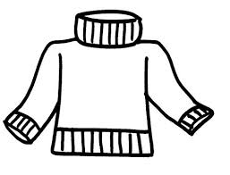
col du pull

